Slide 1
redis业务实战
之缓存应用篇
快
帅
酷
学技术讲究的是套路
讲师：沈逸

Slide 2
缓存中锁的应用(2): 初步防止死锁的发生、set方法的参数

Slide 3
上节课代码
库存，存在了Sorted Set 里
key | score | member
stock | 12 | prod101
stock | 23 | prod102
stock | 10 | prod103
while(!$redis->client()->setnx("lock",1))//争抢锁
{
//不抢到锁 打死不退出循环
usleep(100000) ;//休眠100毫秒，继续抢锁
}
//循环下面是各种 实际业务的执行
xxoo
xxooxx
xxoooxxoox
//执行完了，可以删除lock了。让下一个人来抢
$redis->client()->del("lock");

Slide 4
第一个问题
while(!$redis->client()->setnx("lock",1))//争抢锁
{
//不抢到锁 打死不退出循环
usleep(100000) ;//休眠100毫秒，继续抢锁
}
//循环下面是各种 实际业务的执行
xxoo
xxooxx
//如果在这里，某些业务代码导致卡顿了很久很久，或者由于某些原因 当前请求线程或进程崩溃了
//下面的代码很可能就不会执行了
xxoooxxoox
//执行完了，可以删除lock了。让下一个人来抢
$redis->client()->del("lock");

Slide 5
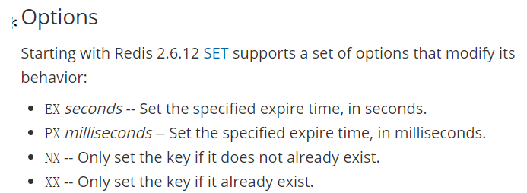
设置过期时间
也许可以这样：
setnx key value
expire key xxx秒
但这里面出现了两条语句。因此无法保证原子性
且setnx 没有过期时间的设置
但是set 有 ,看文档 (当前版本是4.0)
https://redis.io/commands/set
测试一下：
set name shenyi EX 100
代表设置key=name 值是shenyi,过期时间100秒
set name shenyi NX
这好比是setnx name shenyi
set name shenyi EX 200 NX
这好比执行了
setnx name shenyi
expire name 200

Slide 6
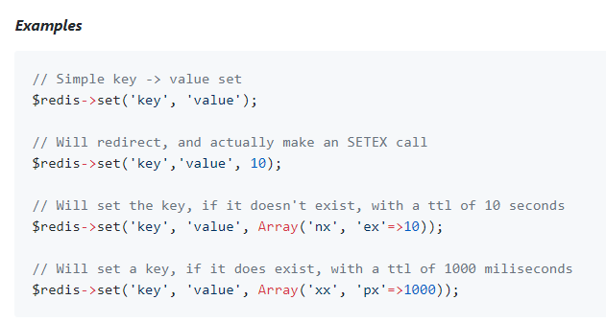
PHP执行
由于我们用了phpredis
其 set方法可以帮助我们满足这个需求
文档大致位置在：
https://github.com/phpredis/phpredis/#set

Slide 7
今天的代码就要改成
由于我们用了phpredis
其 set方法可以帮助我们满足这个需求
文档大致位置在：
https://github.com/phpredis/phpredis/#set
while(!$redis->client()->set("lock",1,["NX","EX"=>2])) //假设锁的过期时间是 两秒
{
usleep(100000) ;
}
//再想想 还有啥问题吗？是否有新问题出现？

Slide 8
欢迎加入我们的QQ群
程序员在囧途教育QQ群
1、主群：606976586

